Slide 1
Les équilibres naturels
Chapitre V

Slide 2
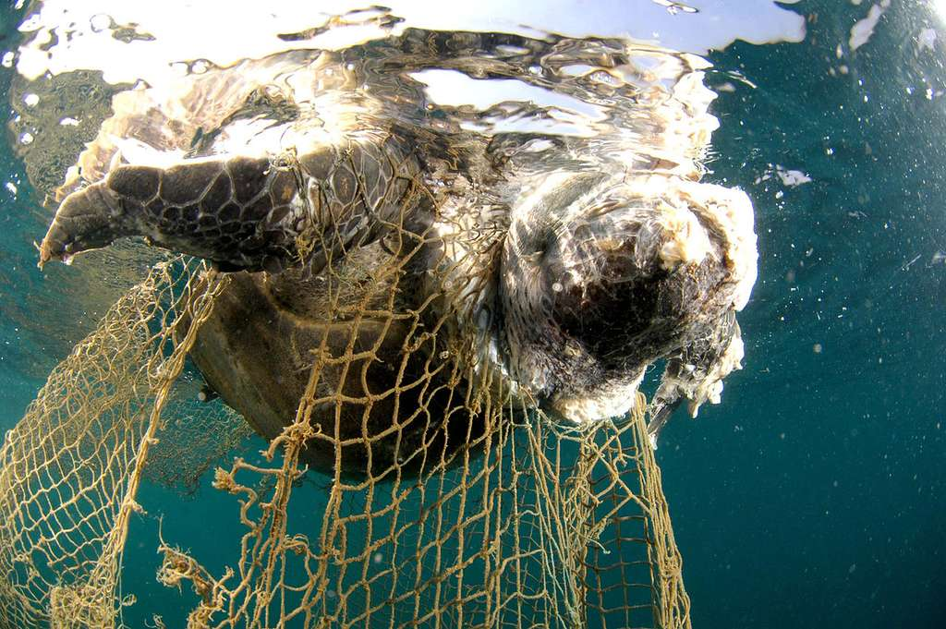
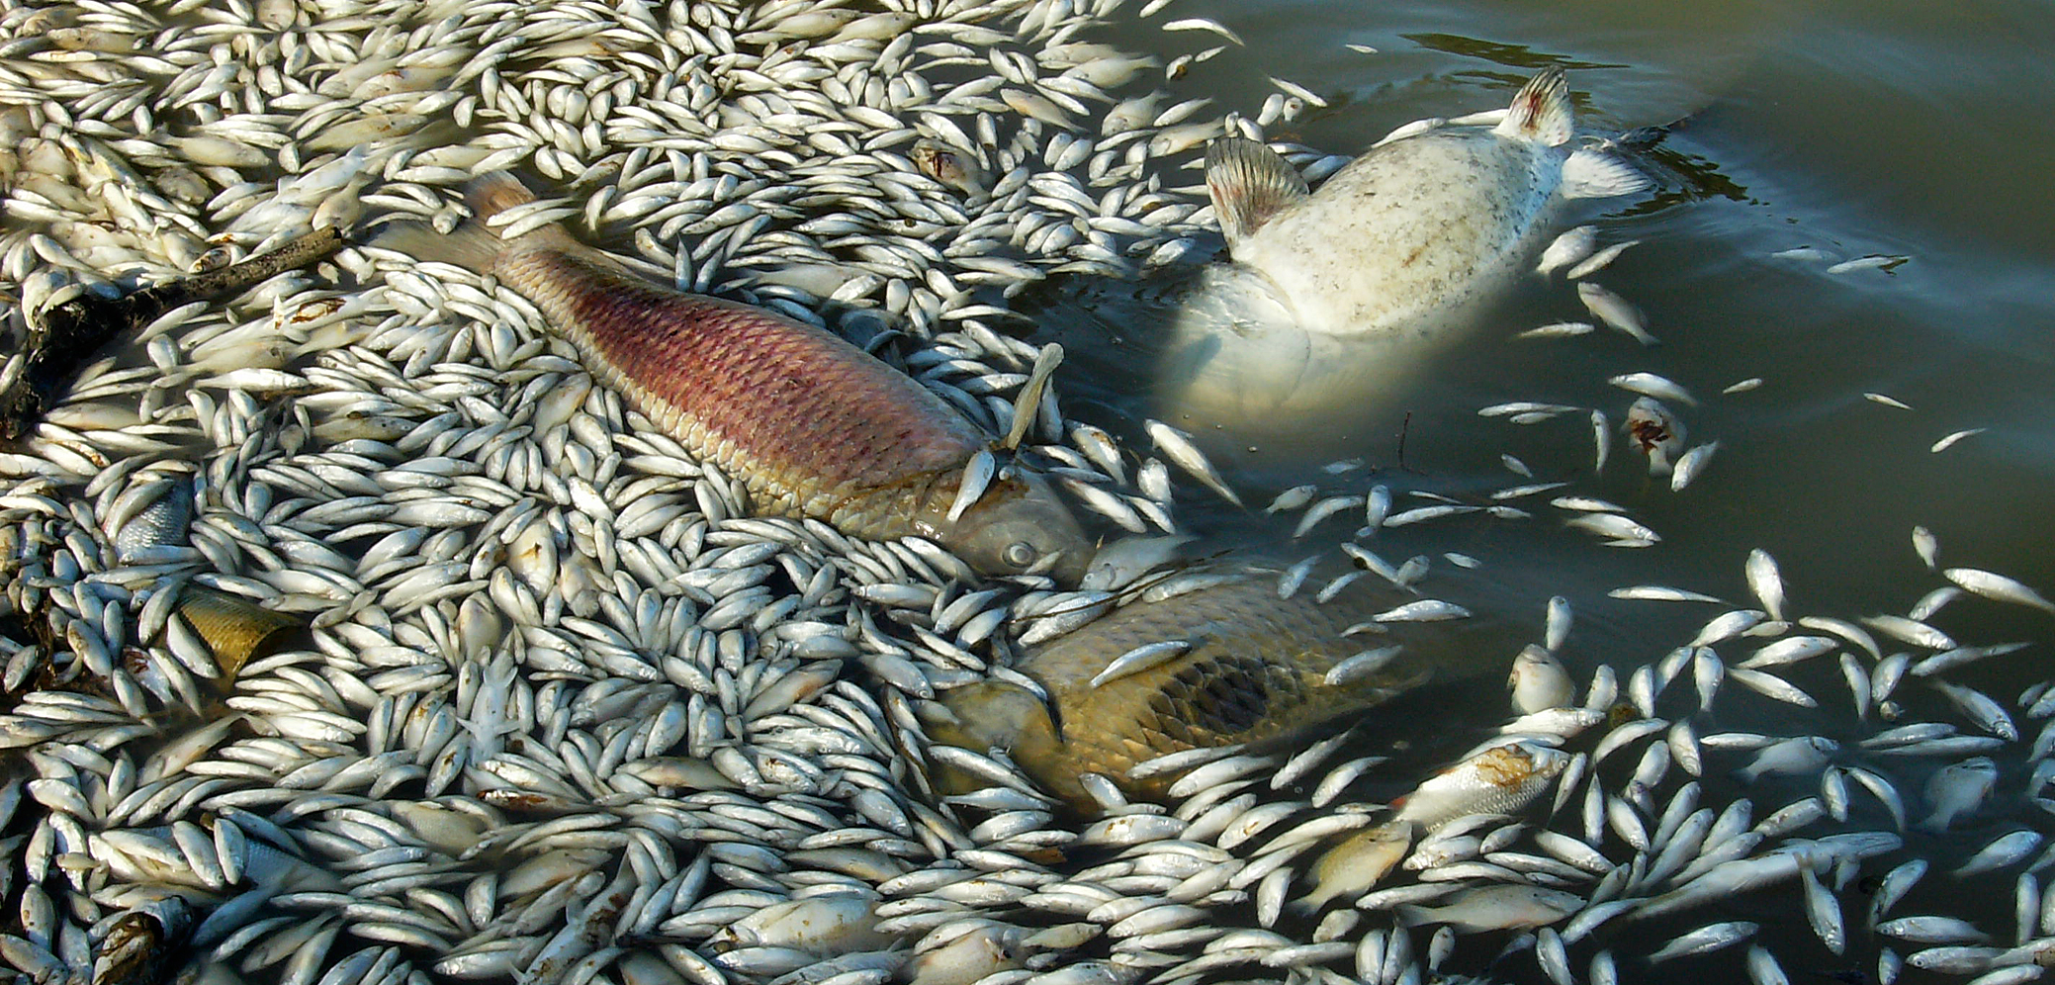
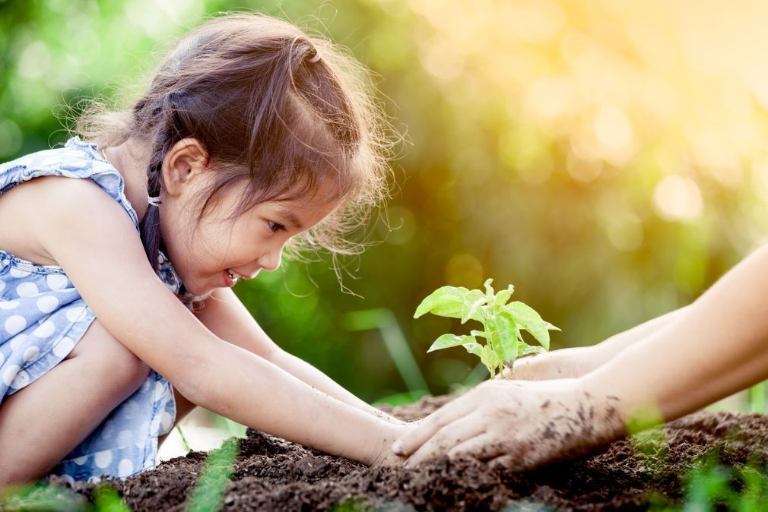

Slide 3
Introduction :
Par ses activités, l’Homme agit sur les milieux de vie et sur les êtres vivants qui les peuplent. Il peut provoquer accidentellement la disparition d’espèces animales et végétales et donc détruire les milieux de vie.
Mais il peut également préserver le peuplement en protégeant les milieux de vie naturels ou en les aménageant.
Comment l’Homme agit-il négativement sur les écosystèmes?
Et comment peut-il agir d’une manière positive?

Slide 4
I. l’impact négatif de l’Homme sur l’écosystème
1. La pollution du sol et de l’eau (Doc 1 et 2 P 114
 | Les facteurs polluants | Effets sur l’écosystème
Le sol | L’usage intensif d’engrais, de pesticides, d’herbicides. Lixiviat des décharges de déchets Polluants organiques et inorganiques | Modifications des propriétés chimiques du sol Toxique pour la faune et de la flore Accumulation de substance nocives dans le sol
L’eau | Polluants organiques dû à l’activité agricole | Eutrophisation (prolifération intensive d’algues)
 | Eaux usées Décharges de polluants solides La marée noire (due à un naufrage d'un pétrolier causant ainsi une pollution massive de la mer) | Dégradation de la qualité de l’eau et par conséquence de la faune et de la flore.

Slide 5
2. La pollution de l’air (Doc 3 P 116)
Les différentes sources d’émission de polluants atmosphériques sont :
L’industrie, les moyens de transport, l’agriculture et le chauffage commercial et résidentiel
L’industrie est la première source d’émission de polluants atmosphériques notamment les gaz à effet de serre, l’augmentation de la concentration de ces gaz dans l’atmosphère va amplifier le phénomène de l’effet de serre et par conséquence le réchauffement climatique de la planète (augmentation de la température moyenne)

Slide 6
3. La surexploitation des ressources naturelles (Doc 4 P 116)
Les aspects de l’exploitation irrationnelle des sources naturelles sont :
La pêche intensive
La dégradation de l’arganier pour des vertus cosmétiques
L’utilisation et la consommation excessive des eaux dans l’ensemble des villes marocaines
Tout ceci entraine l’épuisement des ressources naturelles et donc l’altération des écosystèmes ainsi le partage inégal de ces ressources.

Slide 7
II. L’impact positif de l’Homme sur l’écosystème
1. les énergies renouvelables
Les énergies renouvelables issues du soleil, du vent ou de l’eau, contribuent à la réduction de la consommation des carburants et donc la diminution de l’échappement des gaz à effet de serre d’où la régression de la pollution dans l’air
2. le traitement des eaux usées
les rôles des stations d’épurations des eaux usées :
la potabilisation de l’eau
l’irrigation immédiate (la réutilisation des eaux traiter dans le domaine d’agriculture)
protéger les eaux de surface (rivières, mers) et profondes (nappes phréatiques) de la pollution, en traitant les eaux usées avant de les rejeter.

Slide 8
3. le tri et le recyclage des déchets (Doc 3 P 120)
Le tri des déchets est une étape importante qui précède le recyclage qui consiste à la transformation déchets en produits réutilisables d’où la réduction de leur effets néfastes sur l’environnement et sur l’équilibre des écosystèmes.
4. la préservation de la biodiversité (Doc 4P 120)
À nos jours et à cause de la dégradation des écosystèmes due à l’impact négatif de l’homme, plusieurs espèces sont menacées d’extinction d’où la nécessité d’adopter des stratégies pour préserver ces espèces et donc maintenir l’équilibre des écosystèmes. Parmi ces stratégies, la création des réserves et parcs biologiques.

